Slide 1
2020
年度绩效总结述职报告
2020 performance summary
汇报人：胡家义
汇报部门：云平台部

Slide 2
C
onents
1
工作概述
2
业绩展示
3
经验总结
4
工作规划

Slide 3
01
工作概述
WORK OVERVIEW

Slide 4
工作概述
WORK OVERVIEW
纯Web后端
服务报告
数据支撑
纯业务后台

Slide 5
02
业绩展示
RESULTS SHOWCASE

Slide 6
业绩展示-纯Web后端
RESULTS SHOWCASE
事件告警推送
事件告警微信消息推送服务
新版安电U
鉴权系统研究（sanic-jwt源码研究）
认证系统开发（接口安全认证、登录认证、黑名单校验）
小程序登录
首页用电健康，报警管理，安全监测，电能质量，指标统计

Slide 7
业绩展示-数据支撑
RESULTS SHOWCASE
识电U
识别算法对接、联调测试
性能提升、减少网络IO
给云端提供识别结果
新版知电U
安电U管理版
功能梳理、评估
经济用电指数算法
电压、频率偏差
功能梳理、评估
用电安全、用电健康、电量电费等月度数据
提供数据支撑

Slide 8
业绩展示-纯业务后台
RESULTS SHOWCASE
协助Web后端
封装公共接口
编写复杂ES查询语句
电费校正
延迟、突变、掉线
查漏补缺、拟合电费单
Power_iot 2.0 架构预研
TiDB优缺点、模拟ELK
Power_iot 1.0 架构
接手维护，服务、算法文档化
服务并发
电量电费实时性
兼容突变数据，提供测试数据
新版安电U：补数据
重建ES数据库
重刷历史数据
服务报告
单项目版、管理版
定制、增值服务挖掘

Slide 9
业绩展示-总结
RESULTS SHOWCASE
总结：
深入了解产品业务、业务后台架构：
能快速梳理新产品功能，提供数据服务支撑
能快速修复、校正装置突变、延迟、丢失数据
Power_iot 2.0 预研
沉淀公司技术栈（Kibana、画图工具库等）：
编写高效ES查询语句
通过Kibana快速修复数据、导图表数据
快速开发各类服务报告

Slide 10
03
经验总结
SUMMARY OF EXPERIENCE

Slide 11
经验总结
SUMMARY OF EXPERIENCE
工作效率提升
团队效率提升（解决团队痛点）
（应对2021年2-10W装置量）
1. 深挖公司架构技术栈，提高解决问题效率：
熟练运用ES，提高查询效率，减少网络IO
熟练运用Kibana、消息中间件，简化业务流程
2. 多从更高维度分析问题，推演问题多种可能性
刷qingstor数据时候，刚开始没有考虑数据量、执行效率、并发、按主题刷数据等，后通过仔细分析，重新拆分程序，最终将运行时间从几个月缩短至几天，支持任意时间、主题数据
总结：后期对于TiDB、Celery...新架构技术研究一定要深入，尤其TiDB服务出故障时，要能快速恢复服务，恢复丢失数据，防止服务长时间宕机
搭建业务后台监控系统：
提供系统超载、服务中断、服务器宕机、装置掉线等告警推送，减少数据补录工作
搭建运维系统：
减少人工操作复杂度，降低手动操作失误率
测试环境配置规范化

Slide 12
04
工作规划
WORK PLANNING

Slide 13
工作规划
WORK PLANNING
Power_iot
1.0
识电U
知电U管理版
安电U迭代
运维监控1.0
主推产品1：识电U
识电U升级迭代：节省服务器资源
平台架构迭代升级：
支撑5W+在线装置
新、旧系统同步运行，2.0逐步取代1.0
主推产品2：临电（安电U）
安电U迭代
Power_iot
2.0
稳步运行：知电U
知电U管理版
试点产品：商业楼宇
数据支撑

Slide 14
工作规划
WORK PLANNING
时序数据库
分布式celery
Power_iot 2.0
数据重构
后台重写
插件、服务部署
celery、rabbitmq、tsung压测
系统上线、维护
数据备份、迁移
运维系统开发
报文数据重构（包含识电U）
安电U优先
2~3月
4~6月
3~6月
4~6月
7~9月
09月~
10月~
TiDB
抽取、封装
新、旧系统
TiDB部署、压测、性能调优、扩缩容
公共接口、数据层封装
运行、维护

Slide 15
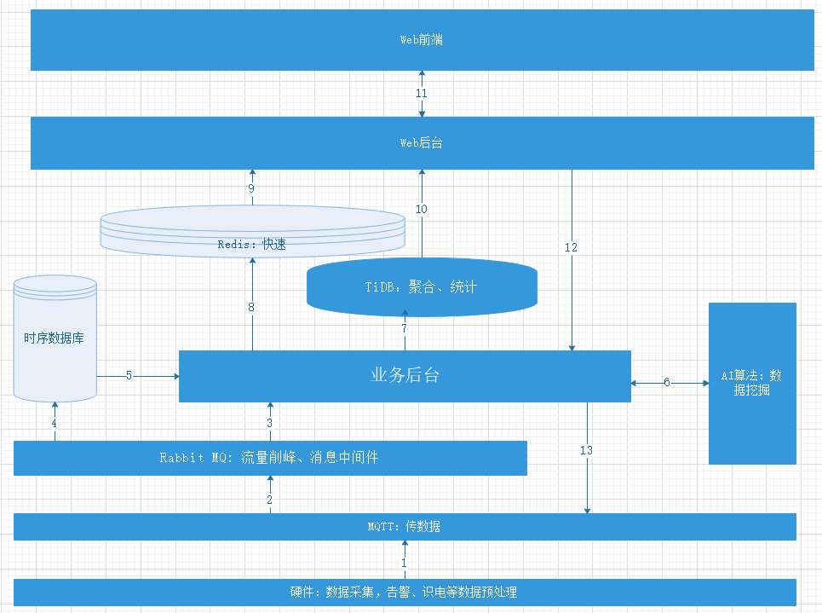
工作规划
WORK PLANNING
技术转型之路：
Power_iot 2.0架构图

Slide 16
感谢聆听批评指导
THANK YOU

